Slide 1
A/B-тест на обновление списка рекламы от партнеров
Mobile/Desktop с 01.01.26 по 14.01.26

Slide 2
Общая информация об эксперименте
Бизнес импакт: Увеличение прибыли
Продуктовая гипотеза:
Размещение 4 платных элементов над 1 органическим увеличит Paid CTR на 6.4%, так как пользователи кликают первое, что видят, не пролистывая.
Метрики: Paid CTR, paid clicks, количество просмотров за сессию
Описание:
Данные были получены из теста, проведенного на платформе Marketpele Feed, которая помогает издательствам зарабатывать на рекламе. Список объявлений Marketpele содержит "органические" и "платные" элементы. Платные элементы - это рекламные объявления, при нажатии на них пользователи переходят на страницу рекламодателя и приносят доход Marketpele. Органические элементы - это контент издателя, при нажатии на них пользователи переходят на другую статью от того же издателя.
В упомянутом выше тесте у группы A была лента, составленная из "органического" элемента наверху списка, и с четырьмя "платными" элементами внизу списка.
У группы B была лента с четырьмя "платными" элементами наверху списка, за ними следовал один "органический" элемент.

Slide 3
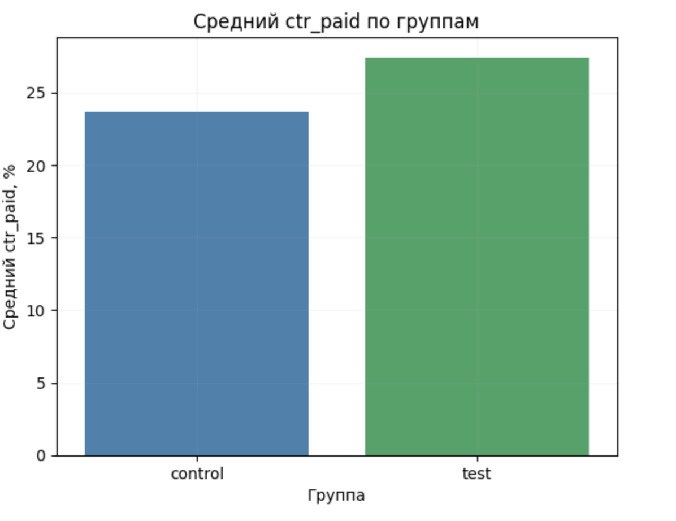
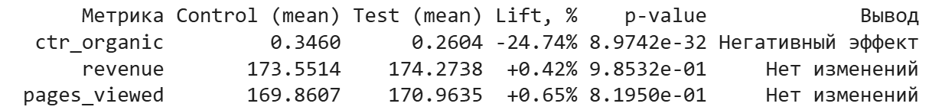
Выводы
Изменение не рекомендуется к внедрению. Рост Paid CTR на 15.8% (p < 0.001) сопровождается падением Organic CTR на 24.7% (p < 0.001), при этом Revenue не изменился (p = 0.985). Рост целевой метрики достигнут за счёт ухудшения других показателей и не приводит к росту дохода.

Slide 4
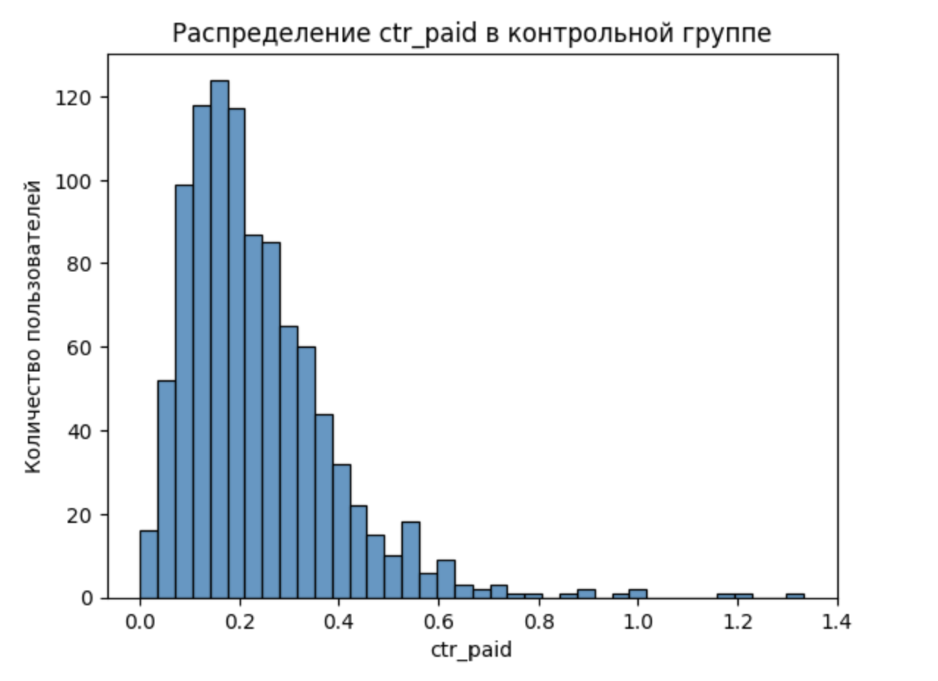
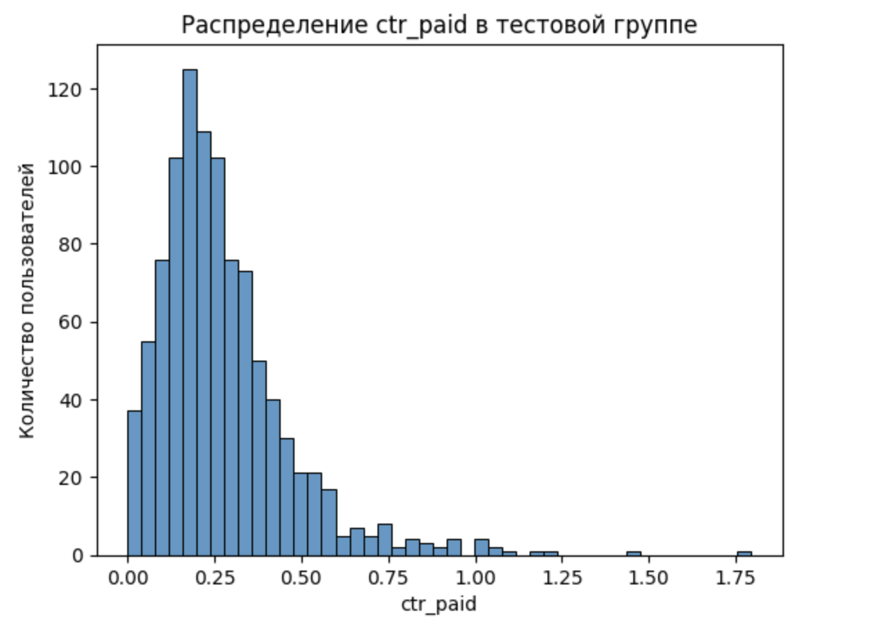

Обоснование выводов
Распределение ctr_paid в обеих группах имеет правостороннюю асимметрию (не соответствует нормальному). Для сравнения групп использовался непараметрический U-тест Манна-Уитни, который не требует нормальности распределения и устойчив к выбросам.
P-value значительно меньше уровня значимости (α = 0.05). Отвергаем нулевую гипотезу: разница статистически значима.
Проверка дополнительных метрик выявила негативный эффект: Organic CTR снизился на 24.7% (p < 0.001). По метрикам Revenue (p = 0.985) и Pages Viewed (p = 0.819) значимых изменений нет.

